Slide 1
アルゴリズム 第3回授業 “基本制御構造 順次処理・分岐処理” （教科書 Page 13-20)
山口雅樹 （CISSP）

Slide 2
本日の進め方
・基本制御構造
・疑似言語プログラムの書き方
・流れ図の書き方
・Training 1-1 （Page 15)
・分岐（選択）

Slide 3
1-3 基本制御構造 （WIKIより）
プログラムの構造は次の３の制御構造から成り立っております。
これを基本制御構造といいます。
順次 （上から実行）
選択（分岐）
繰り返し（ループ）

Slide 4
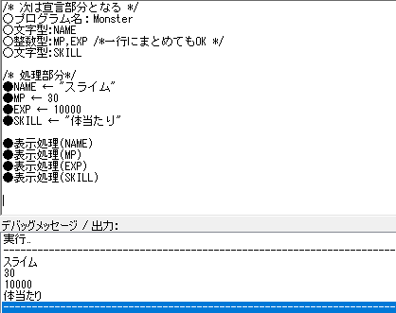
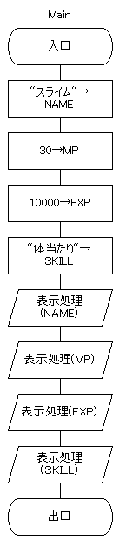
プログラムの宣言部と処理部、フローチャート

Slide 5
Exmapleと練習問題（Page 15)
A=5,B=2なら
A+B は 7
A-B は 3
A x B は 10
A ÷ B は ２ （2.5となるが、整数で表示）
A % B は １ （２ あまり １）
★あまりは mod (A,B)とも表示する

Slide 6
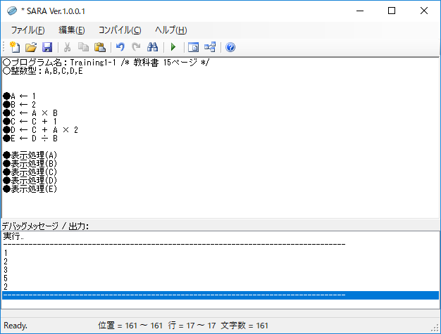
教科書 15ページの答え

Slide 7
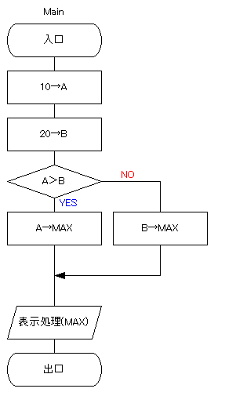
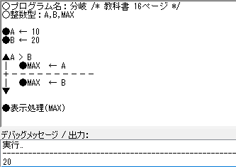
分岐２（選択）
条件が成立した時
条件が成立しなかった時
条件が成立しなかった時
条件が成立した時

Slide 8
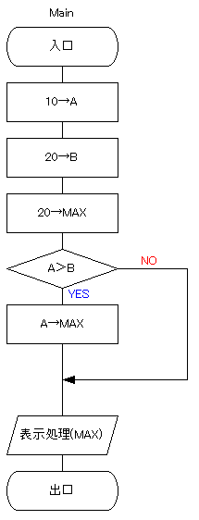
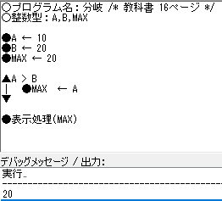
分岐２（選択）
条件が成立した時
MAXにAを代入
条件が成立しなかった時は
なにもしない。
条件が成立した時
MAXにAを代入

Slide 9
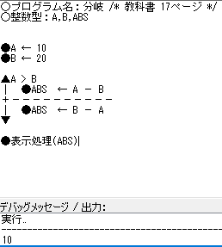
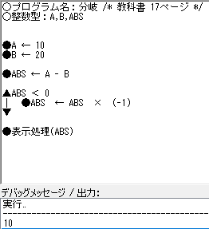
Exampleと練習問題（Page 17)

Slide 10
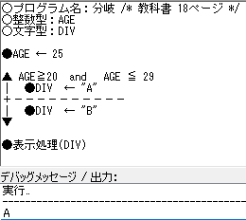
複合条件 （論理演算子 and )
条件１ | 条件２ | 処理
〇 | 〇 | 処理１を実行
〇 | × | 処理２を実行
× | 〇 | 処理２を実行
× | × | 処理２を実行
条件1
条件2
処理1
処理2

Slide 11
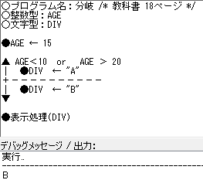
複合条件 （論理演算子 or )
条件１ | 条件２ | 処理
〇 | 〇 | 処理１を実行
〇 | × | 処理1を実行
× | 〇 | 処理1を実行
× | × | 処理２を実行
条件1
条件2
処理1
処理2

Slide 12
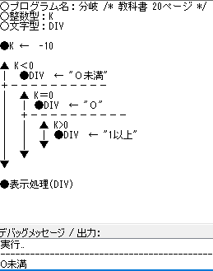
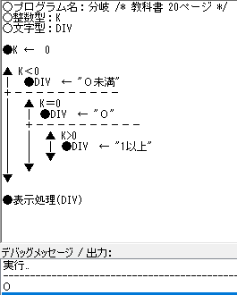
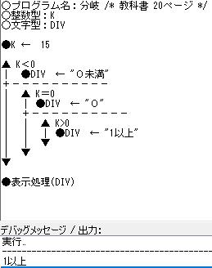
多分岐の記述例

Slide 13
ドリルで復習！

